Slide 1
Подростковый возраст представляет особый этап в развитии личности. Границы подросткового возраста однозначно не определены в психологической литературе и зависят от представлений исследователей о критериях, лежащих в основе психического онтогенеза. Современные источники относят нижнюю границу подросткового возраста к 10 годам, выделяют младший подростковый возраст (10, 11-14 лет) и старший подростковый возраст (14-16).
Характерными для подросткового возраста новообразованиями являются «чувство взрослости», а также развитие самосознания и самооценки, интереса к себе как личности, к своим возможностям и способностям.
Кризис подросткового возраста связан с изменением социальной ситуации развития и ведущей деятельности.
Социальная ситуация развития - это особое положение ребенка в системе принятых в данном обществе отношений. В подростковом возрасте она представляет собой переход от зависимого детства к самостоятельной и ответственной взрослости. Подросток занимает промежуточное положение между детством и юностью.
Ведущая деятельность - деятельность, которая определяет возникновение основных изменений в психическом развитии ребенка на каждом отдельном этапе. Если у младших школьников такой деятельностью является учебная, то в подростковом возрасте она сменяется на интимно-личностное общение. Именно в процессе общения со сверстниками происходит становление нового уровня самосознания ребенка, формируются навыки социального взаимодействия, умение подчиняться и в тоже время отстаивать свои права. Кроме того, общение является для подростков очень важным информационным каналом.
ОБЩАЯ ХАРАКТЕРИСТИКА ПОДРОСТКОВОГО ВОЗРАСТА.
Гендерные различия.

Slide 2
Примерно в 11-12 лет возникает интерес к своему внутреннему миру, а затем происходит постепенное усложнение и углубление самопознания. Подросток открывает для себя свой внутренний мир. Сложные переживания, связанные с новыми отношениями, личностные черты, поступки, анализируются им пристрастно. Подросток хочет понять, какой он есть на самом деле, и представляет себе, каким он хотел бы быть. Познать себя ему помогают друзья, в которых он смотрится как в зеркало, в поисках сходства, и отчасти близкие взрослые. Познание себя приводит к формированию когнитивного (познавательного) компонента «Я-концепции».
Понятие «Я-концепция» - «совокупность всех представлений человека о самом себе. Согласно современным представлениям «Я-концепция» включает: 1) когнитивную, 2) оценочную и 3) поведенческую составляющие.
Когнитивная составляющая - это знания и представления о себе (о своих физических свойствах, способностях, качествах и пр.) - «Я-образ». «Психологически «Я-образ» формируется с эмоционального (положительного или отрицательного) отношения к людям и с изъявления своей воли («Я хочу», «Я сам»), которая выступает как конкретная потребность ребенка». «Я-образ» включает: «Я-реальное» (какой я на самом деле); «Я - идеальное» (каким я хотел бы быть); «Я-зеркальное» (как меня воспринимают другие) или, например, у К. Хорни «Я-фантастическое» (каким мог быть, если было бы возможно). В норме человек стремится приблизить реальное «Я» к идеальному.
Оценочная составляющая выражает отношение человека к себе в целом и к своим отдельным качествам. Адекватное отношение к себе выступает в форме самоуважения, гордости, требовательности к себе. Самооценка может быть адекватной (совпадающей с реальной) или неадекватной, которая в свою очередь, может быть завышенной или заниженной. Самооценка может быть устойчивой и неустойчивой. Желаемая самооценка называется уровнем притязаний. Он проявляется в трудности целей, задач, которые человек выбирает, и повышается при успехе деятельности. Для полноценного самочувствия человеку необходимо самоуважение. Согласно У. Джеймсу самоуважение находится в прямой зависимости от успеха и в обратной - от уровня притязаний. При отсутствии успеха человек вынужден снижать уровень притязаний.
Поведенческая составляющая - саморегулирование поведения личности. Адекватные когнитивная и оценочная составляющие формируют и адекватное поведение. Саморегуляция поведения имеет две формы: управление конкретным поведением и планирование.

Slide 3
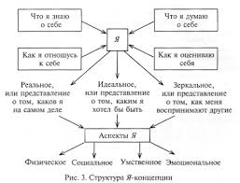

Slide 4
Подростковый возраст характеризуется эмоциональной неустойчивостью и резкими колебаниями настроения (от экзальтации до депрессии). Поведение подростков зачастую бывает непредсказуемым, за короткий период они могут продемонстрировать абсолютно противоположные реакции:
целеустремленность и настойчивость сочетаются с импульсивностью;
неуемная жажда деятельности может смениться апатией, отсутствием стремлений и желаний что-либо делать;
повышенная самоуверенность, безаппеляционность в суждениях быстро сменяются ранимостью и неуверенностью в себе;
развязность в поведении порой сочетается с застенчивостью;
романтические настроения нередко граничат с цинизмом, расчетливостью;
нежность, ласковость бывают на фоне недетской жестокости;
потребность в общении сменяется желанием уединиться.
Наиболее бурные аффективные реакции возникают при попытке кого-либо из окружающих ущемить самолюбие подростка. Пик эмоциональной неустойчивости приходится у мальчиков на возраст 11-13 лет, у девочек - на 13-15 лет.
Открытие своего внутреннего мира - радостное и волнующее событие, которое вызывает много тревожных, драматических переживаний. Несовпадение внутреннего «Я» с внешним, поведенческим актуализирует проблему самоконтроля. Не случайно самая распространенная форма подростковой самокритики - жалобы на слабоволие.
Психологические особенности подросткового возраста рассматриваются как кризисные и связаны с перестройкой в трех основных сферах: телесной, психологической и социальной. На телесном уровне происходят существенные гормональные изменения, на социальном уровне подросток занимает промежуточное положение между ребенком и взрослым, на психологическом уровне подростковый возраст характеризуется формированием самосознания.

Slide 5
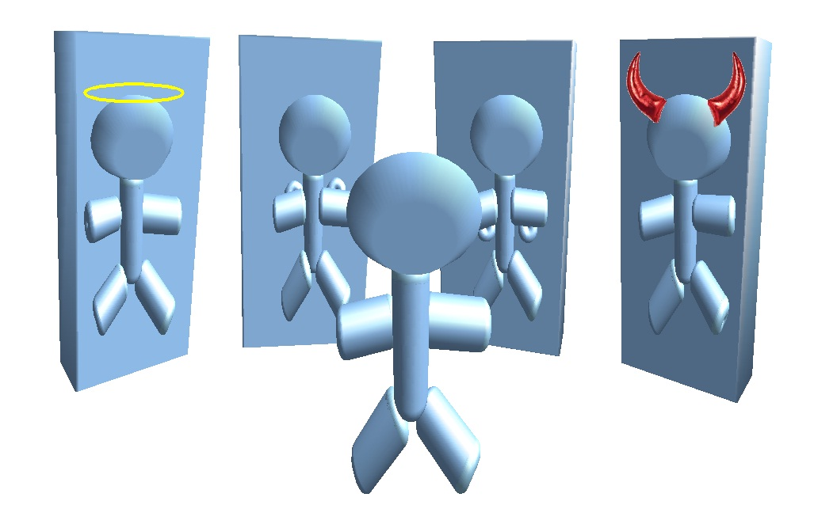
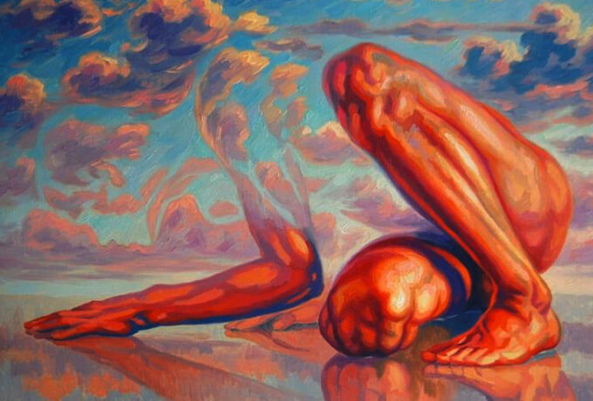
В связи с быстрым развитием возникают трудности в функционировании сердца, легких, кровоснабжении головного мозга. Поэтому для подростков характерны перепады сосудистого и мышечного тонуса. А такие перепады вызывают быструю смену физического состояния и, соответственно, настроения. Стремительно взрослеющий ребенок может часами гонять мяч или танцевать, почти не чувствуя физической нагрузки, а затем, в относительно спокойный период времени, буквально падать от усталости. Бодрость, азарт, радужные планы при этом сменяются на ощущение разбитости, печаль и полную пассивность. Вообще в подростковом возрасте эмоциональный фон становится неровным, нестабильным. К этому следует добавить, что ребенок вынужден постоянно приспосабливаться к физическим и физиологическим изменениям, происходящим в его организме, переживать «гормональную бурю». Это состояние удачно выразил один подросток: «В 14 лет мое тело будто взбесилось». Эмоциональную нестабильность усиливает сексуальное возбуждение, сопровождающее процесс полового созревания. Большинство мальчиков все в большей мере осознает истоки этого возбуждения. У девочек больше индивидуальных различий: часть из них испытывает такие же сильные сексуальные ощущения, но большинство — более неопределенные, связанные с удовлетворением других потребностей (в привязанности, любви, поддержке, самоуважении).

Slide 6
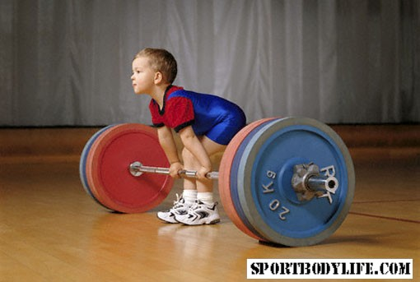
Взрослость по отношению к себе проявляется у подростка в том, что он стремится перенять формы взрослого поведения, иногда с аддитивными привычками (курение, употребление алкогольных напитков, нецензурная брань и пр.). Но более всего подросток стремится изменить самого себя - стать взрослым. Поэтому он усиленно начинает заниматься самообразованием и самовоспитанием. Особенно ярко это проявляется в желании стать внешне похожим на взрослых - так же одеваться, использовать косметику. Девочки-подростки, стремясь походить на топ-моделей, начинают носить обувь на высоком каблуке, делают экстравагантные прически, одеваются по моде, причем в крайнем ее выражении. Мальчики хотят быть физически сильными и развитыми.
Важным содержанием самосознания подростка является образ его физического «Я» - представление о своем телесном облике. В образе своего физического «Я» более полно представлены те детали, которые являются результатом непосредственного самонаблюдения. Для подростка оказывается более трудной оценка собственного телосложения и лица. Такого рода оценка легче производится при восприятии другого человека Процесс развития приводит подростков к концентрации на физических аспектах своего «Я». Схема тела не всегда объективна, а иногда даже полностью противоположна мнению окружающих.
Актуальным становится сравнение и оценка себя с точки зрения эталонов «мужественности» и «женственности». Не случайно, среди подростковых хобби телесные увлечения занимают одно из центральных мест. Главную привлекательность этих занятий составляет возможность укрепления своей физической силы, приобретение «мужественного» облика. Для девочек эталон привлекательной молодой женщины требует таких качеств, как стройность, спортивность, раскованность.

Slide 7
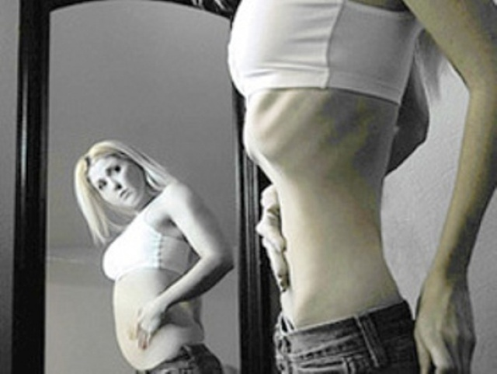
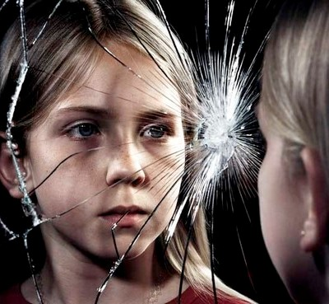
Рост самосознания и повышенного интереса к собственному Я вытекает из процессов полового созревания, возникают и физические признаки взросления, на которые обращают внимание все окружающие люди. Подросток начинает чувствовать крайнюю противоречивость внутри себя, так как его социальная роль изменилась, поэтому вопрос «Кто Я?» становится очень актуальным в этот период.
Мальчики и девочки начинают относиться друг к другу иначе, чем прежде, - как к представителям другого пола. Для подростка становится очень важным, как к нему относятся другие, он начинает уделять большое внимание своей внешности. Происходит гендерная идентификация себя с представителями своего пола.
Из-за широкой изменчивости процессов роста и стремления подростков сравнивать себя со сверстниками у многих из них наблюдается значительное снижение самооценки и чувства собственной значимости.
О.А. Ахвердова приводит следующие данные: испытывают беспокойство по поводу своего роста 30% девочек и 20% мальчиков (девочки боятся оказаться слишком высокими, а мальчики - слишком маленькими). Согласно многочисленным исследованиям, мальчики мало озабочены увеличением веса тела и редко ограничивают себя в пище, в то время как 60% их сверстниц считают, что обладают лишним весом, и уже пытались похудеть с помощью диеты, хотя в действительности только 16% из них испытывают реальные трудности, связанные с ожирением.
Для девочек важнее, как они выглядят, что о них думают другие, они чувствительнее к критике и насмешкам, относящимся к их внешности. Девочка-подросток, например, может спокойно отнестись к тому, что ее посчитают «глупой», но будет глубоко уязвлена, если ее назовут «уродкой»». У мальчиков и девочек обычно различается и оценка своих психических качеств. Мальчики склонны считать себя храбрыми, сильными, энергичными, девочки более самокритичны и зачастую не стесняются своей слабости .

Slide 8
На образ физического «Я» и самосознание в целом оказывает влияние темп полового созревания. В 14 лет подростки, раньше других достигающие физической зрелости, обладают высоким социальным статусом как среди своего, так и среди противоположного пола. Позднее половое развитие вызывает, серьезные проблемы, особенно у мальчиков, которые имеют в этом случае более низкий социальный статус, испытывают чувство физической неполноценности и некоторые трудности психологического характера: негативный образ «Я», чувство социальной отверженности и чувство зависимости.
У девочек с поздним развитием все обстоит иначе. Хотя по сравнению с нормально развивающимися сверстницами они более тревожны, эта тревога концентрируется на физических проблемах, не сопровождаясь трудностями, характерными для мальчиков с подобным типом развития.
Важную роль в саморегуляции подростков играют гендерные образы-идеалы. Для мальчиков-подростков объектом подражания часто становится тот человек, который ведет себя «как настоящий мужчина» и обладает силой воли, выдержкой, смелостью, мужеством.
У девочек развивается тенденция подражать тем, кто выглядит «как настоящая женщина». К своему физическому развитию многие мальчики-подростки относятся очень внимательно, и начиная с V-VI классов школы многие из них приступают к выполнению специальных физических упражнений, направленных на развитие силы и выносливости, у девочек же больше наблюдается подражание внешней атрибутике взрослости: одежде, косметике, приемам кокетства и т.п.
Ещё одним аспектом подросткового эгоцентризма является чувство собственной неповторимости, уникальности. "Фантазии, иллюзии, сказки о самом себе" подросток рассказывает себе сам, записывает в своих личных дневниках, альбомах и при этом снова и снова помещает себя самого (или себя саму) на первое место. Иллюзии о том, что все неприятности происходят только с другими побуждают подростка к риску. Стремление к риску у мальчиков-подростков в семь раз сильнее, чем у девочек. У мальчиков возникает синдром молодого мужчины, у девочек - синдром молодой женщины.
В подростковом возрасте, на который приходится процесс формирования самосознания, самооценка чаще всего бывает неадекватной. При этом, «подросток или завышает, или занижает свои возможности.

Slide 9
На первой стадии подросткового возраста (в 10-11 лет) ребенка характеризует весьма своеобразное отношение к себе (принятие себя). Около 34% мальчиков и 26% девочек дают себе полностью отрицательные характеристики. В ответах этих детей ощущается недоумение, растерянность, они как бы не узнают самих себя. И хотя около 70% подростков отмечают в себе не только отрицательные, но и положительные черты, в их оценках наблюдается явное преобладание отрицательных черт и форм поведения. Некоторые подростки особо подчеркивают, что недостатков у них много, а нравится в себе «только одно», «единственная черта», т.е. характеристикам младших подростков присущ отрицательный эмоциональный фон. При этом у детей четко обнаруживается острая потребность в самооценке и в то же время переживание неумения оценить себя.
На второй стадии подросткового периода (в 12-13 лет) наряду с общим принятием себя сохраняется и ситуативно отрицательное отношение ребенка к себе, обнаруживающее зависимость от оценок окружающих, прежде всего сверстников. В то же время критическое отношение подростка к себе, переживание недовольства собой сопровождается актуализацией потребности в самоуважении, общем положительном отношении к себе как личности.
На третьей стадии этого возраста (в 14-15 лет) возникает «оперативная самооценка», определяющая отношение подростка к себе и в настоящее время. Эта самооценка основывается на сопоставлении подростком своих личностных особенностей, форм поведения с определенными нормами, которые выступают для него как идеальные формы его личности.
Кто и что влияет на самооценку подростка?
Самооценка подростка во многом зависит от понимания родителями его достоинств. Когда родители поддерживают его, внимательны и добры к нему, выражают свое одобрение, подросток утверждается в мысли, что он многое значит для них и для себя самого. Самооценка растет за счет собственных достижений и успехов, похвал взрослых.
Низкая самооценка подростка не обязательно зависит от материального положения родителей. В бедной семье может вырасти ребенок с высокой самооценкой, если высока самооценка его родителей.
У единственного ребенка в семье вероятность высокой самооценки больше, чем у подростка, имеющего братьев и сестер. Кроме того, несколько выше самооценка первого ребенка данного пола в семье. Например, первый сын в семье, где до его рождения были только девочки, обычно склонен оценивать себя более высоко, так же как и первая дочь в семье, где были только мальчики.
Хотя девочки раньше мальчиков начинают страдать от одиночества и чаще жалуются на него, это не значит, что мальчикам легче. Они переживают одиночество молча, потому что это не мужское качество, «настоящий мальчик» всегда должен быть в стае, вместе с ребятами. Этому соответствует и более жесткая личностная поляризация: уединение может быть результатом как свободного выбора, так и коммуникативных трудностей.
То же можно сказать о застенчивости. Девочки жалуются на нее значительно чаще мальчиков, зато мальчики переживают ее тяжелее, потому что воспринимают это не просто как коммуникативную проблему, но и как недостаток маскулинности - «мальчик должен быть крутым и решительным». Похоже, что индивидуальные различия между мальчиками в этих вопросах больше, чем групповые различия между мальчиками и девочками.

Slide 10
Спонтанное речевое поведение. девочки более эмоциональны, коммуникабельны, их одолевает желание поделиться своими мыслями и соображениями по поводу происходящего.
Общение. В межличностном общении мальчики-подростки большое внимание уделяют вопросам физического здоровья, безопасности и денег, а также они проявляют более открытую заинтересованность сексом. Обсуждая какие-то спорные вопросы, мальчики-подростки ориентированы на практическое решение проблемы, реальные практические советы, план действий в сложившейся ситуации.
Девочки в подростковом возрасте настроены на сопереживание, обговаривание, обсуждение различных сторон проблемы и морально-нравственная оценка ситуации. Девочки-подростки более охотно ведут «исповедальные» разговоры. Чаще всего ведутся разговоры о своих проблемах, делах, успехах и неудачах, о взаимоотношениях с окружающими людьми и в собственной семье, в разговоре используя невербальные коммуникативные средства. Первенство отдаётся темам, касающимся личной привлекательности, распорядка дня, психического состояния, личных качеств своих и окружающих, межличностного общения с представителями своего и противоположного пола.
Восприятие вербальных и невербальных сигналов. Девочки - подростки превосходят мальчиков - подростков в расшифровке и «чтении» невербальных сигналов. Преимущество проявляется в понимании выражений лица, распознавании лиц. Менее точно интерпретируются телесные проявления, и оценивается тон голоса. При наличии вербальной и визуальной информации девочки подросткового возраста больше доверяют визуальной информации.
Круг общения. Выбирая представителей противоположного пола для общения, мальчики-подростки в большей части ориентируются на сверстниц.
Девочки в подростковом возрасте останавливаются на более старших представителях мужского пола, никогда не выбирая мальчиков моложе себя. При этом их позиция в отношении общения с лицами разного возраста крайне противоречива. В этом возрасте у девочек возникает желание помогать, ухаживать, наставлять именно младших детей.
Быстрее и проще установленные контакты между девочками-подростками, тем не менее, легко разрушаются и носят не такой прочный характер, нежели у мальчиков. Исследования показали, что число «изгоев» среди школьников 7-8 классов значительно выше у девочек, хотя часто они могут не осознавать своего положения в классном коллективе. Отверженной среди девочек-подростков легко можно стать из-за особенностей интеллекта или темперамента, а мальчики же могут записать в число изгоев из-за особенностей характера. Конфликтные отношения, возникающие в межличностном общении, мальчики-подростки выясняют посредством силы, отвергая более слабого. Конфликтные ситуации, возникающие между девочками подросткового возраста, решаются более мирным путём, но иногда не менее жестоко. Конфликты в основном решаются в эмоциональном спорах, бойкотировании. Хотя нужно заметить, что накалившиеся межличностные отношения девочки-подростки могут выяснять, применяя силовые методы, но такие случаи не так часто встречаются. Девочкам более свойственны наговоры друг на друга и заговоры.

Slide 11
СПАСИБО ЗА ВНИМАНИЕ !

